Slide 1
ネットに潜む危険
個人情報の悪用による被害
次
ページ
Notes:
ここでは，子どもたちのケータイ，インターネットの利用に潜む危険について具体的に見ていきましょう。

Slide 2
発信情報の悪用による被害
Notes:
インターネット上に掲載した写真やメールアドレスなどの個人情報を，誰が，どのように利用するか分かりません。

Slide 3
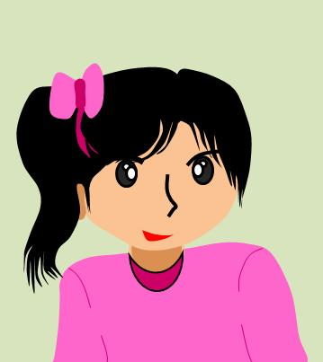
保存中
無料ブログのﾑﾘｮBoo
ちか
住居：愛知
性別：女性
年齢：１４歳
誕生日：８月２７日
血液型：Ｏ型
出身校：米野木小
登録ＩＤ：123789
画像を選択
してください
自己紹介
ＪＣ２で卓球部
ジャーネーズＪｒ の山田太郎大好き
ヤマタロふぁんのしと絡み強制
なんてね
ブックマーク
画像保存
メール作成
日記
リアル
アルバム
機 能
MENU
引用返信
返信
サークル
選択
マイフレンド
Notes:
例えば，写真をパソコンでは表示できない設定にしたり，携帯専用サイトにしたとしても，携帯電話で表示することができれば，その画像を保存することは可能です。デジタルカメラで撮影する方法もあります。（次へ）

Slide 4
無料ブログのﾑﾘｮBoo
情報削除
サイト閉鎖
ちか
住居：愛知
性別：女性
年齢：１４歳
誕生日：８月２７日
血液型：Ｏ型
出身校：米野木小
登録ＩＤ：123789
第三者の
コレクションに！
自己紹介
ＪＣ２で卓球部
ジャーネーズＪｒ の山田太郎大好き
ヤマタロふぁんのしと絡み強制
なんてね
日記
リアル
アルバム
機 能
MENU
引用返信
返信
サークル
選択
マイフレンド
Notes:
このようにして第三者の手に写真や，アドレス，名前などのデータが保存されると，本人が情報を削除したり，サイトを閉鎖しても（次へ）

Slide 5
楽しい出会いサイト
無断掲載
ちか
住居：愛知
性別：女性
年齢：１９歳
誕生日：８月２７日
血液型：Ｏ型
出身校：米野木小
自己紹介
メアドを掲載
される被害もある
彼氏募集中です♥
ちょっとＨな女の子です。
ホムペは「ムリョBoo」にあるよ。
濃い絡み希望
機 能
MENU
引用返信
返信
次
ページ
サークル
選択
マイフレンド
Notes:
本人が知らない間に，アダルトサイトなどに掲載される危険があります。迷惑メールが増加したり，不審者が自宅付近をうろつくようになったなどという被害も発生しています。

Slide 6
発信情報の悪用被害
ネットに発信した情報の完全な削除は難しい
第三者による，無断利用の危険がある
自分の情報の発信に慎重な態度が必要
友達などの情報の発信に重い責任がある
終了
ネットに書き込んだメールアドレスから，脅迫や嫌がらせを受けた事件
アダルトサイトに，無断で写真や学校名を公開され，嫌がらせを受けた事件
ネットに書き込んだ情報から，待ち伏せされナイフで刺された事件 など
Notes:
このように，インターネットに発信した情報は，「本人が削除した」としても，「本当に削除できているか」「誰もその情報を保存していないか」を確認することはできません。
第三者の悪用により，思わぬ被害を受ける危険性があることを理解させなくてはなりません。
したがって，自分自身の情報を発信するときには，本当にその情報を発信してもよいか，その時だけではなく，何年も先のことまでも考え，またその影響をも考慮する慎重な態度が必要であること。
また，友達など他人の情報を掲載することについては，ストーカーなどの犯罪被害が友達にまで及ぶ可能性があることなど，更に重い責任があることを意識させなくてはなりません。

